Slide 2

如何管理廣大的案場
當您的案場內架設了多台 QVR Pro，有上百上千隻的攝影機時，警衛要如何…
快速得知多台伺服器的狀態？
即時注意到事件發生，並即刻處理？
有效關注重要的攝影機影像？

Slide 3
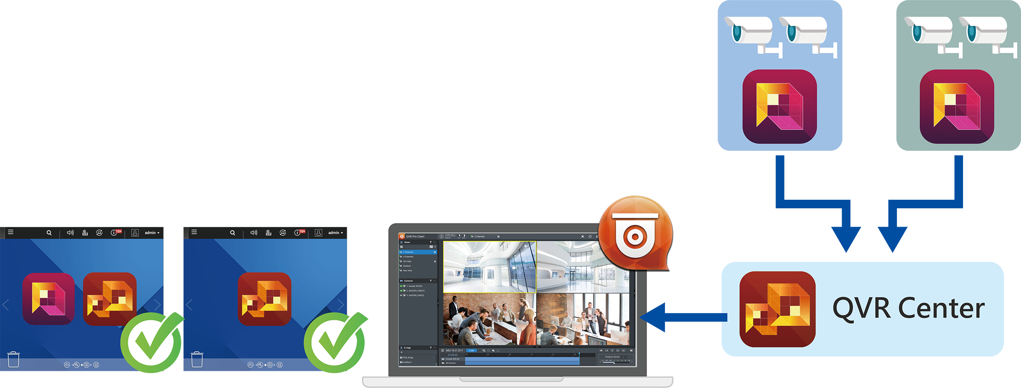
QVR Center
中央管理 128 台伺服器
  QVR Center 1.1.0 支援向下相容 QVR 5.1.x 及 Surveillance Station *。
  最多加入 2 台 QVR Pro Free。
  QVR Pro Free + QVR Pro Gold + QVR 5.1.x + Surveillance Station
  加總上限 = 128。
中央監控多台 QVR Pro 的即時影像及回播影像。
中央接收多台 QVR Pro 的事件通知。
* 支援部分功能

Slide 4
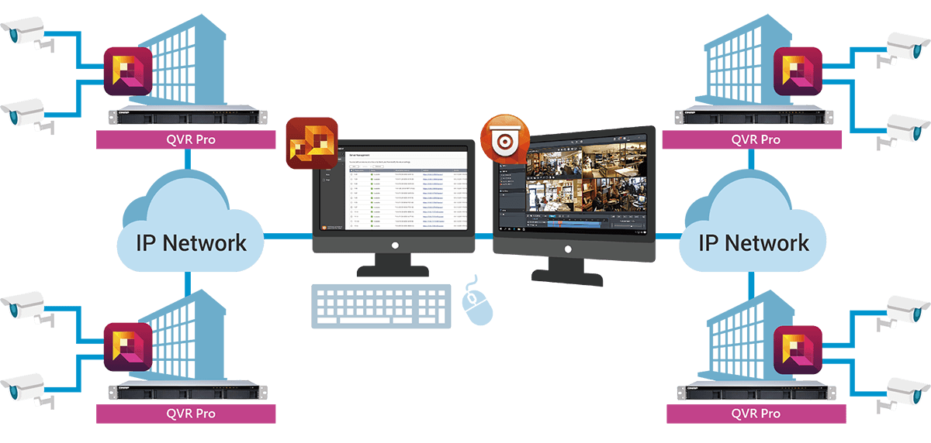
分散建置集中管理架構
QNAP Center 採取分散建置、集中管理的架構。
可透過 LAN IP, WAN IP, domain name加入QVR Pro。

Slide 5
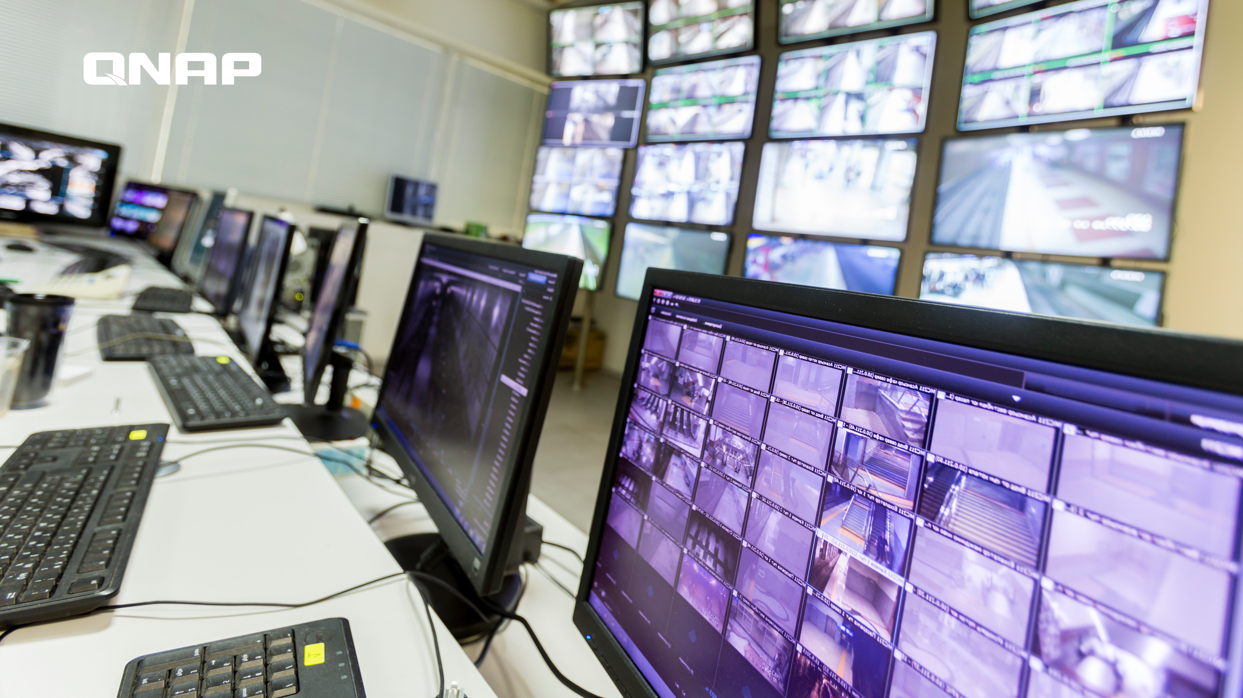
QVR Center
如何開始使用 QVR Center

Slide 6
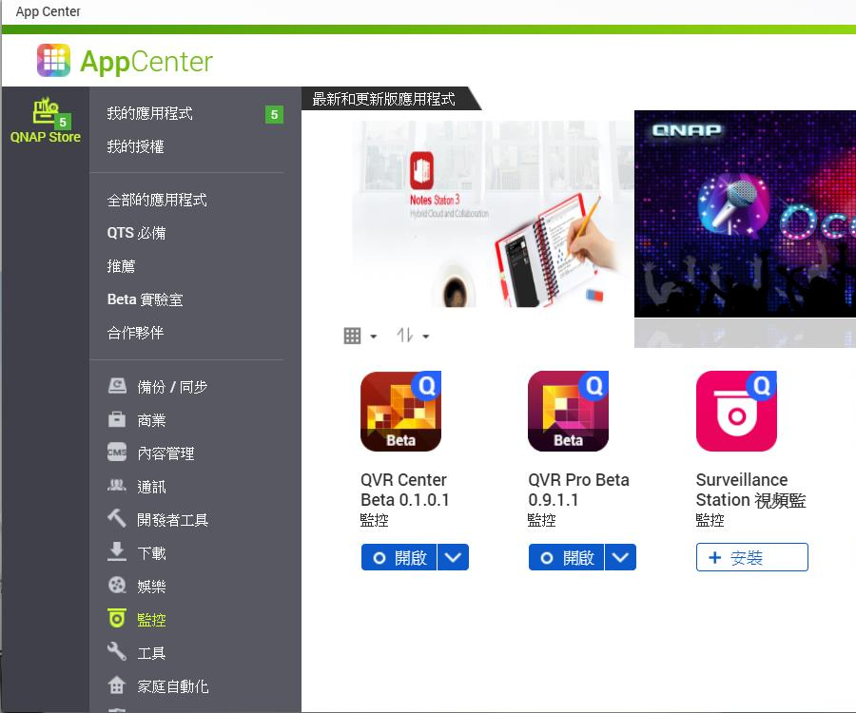
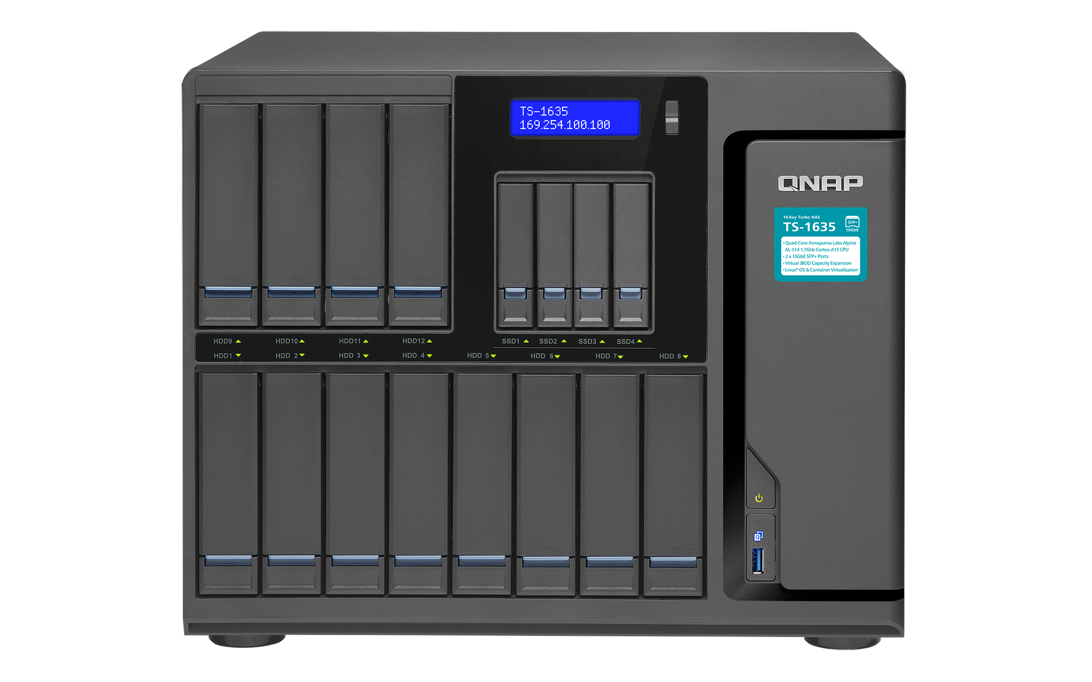


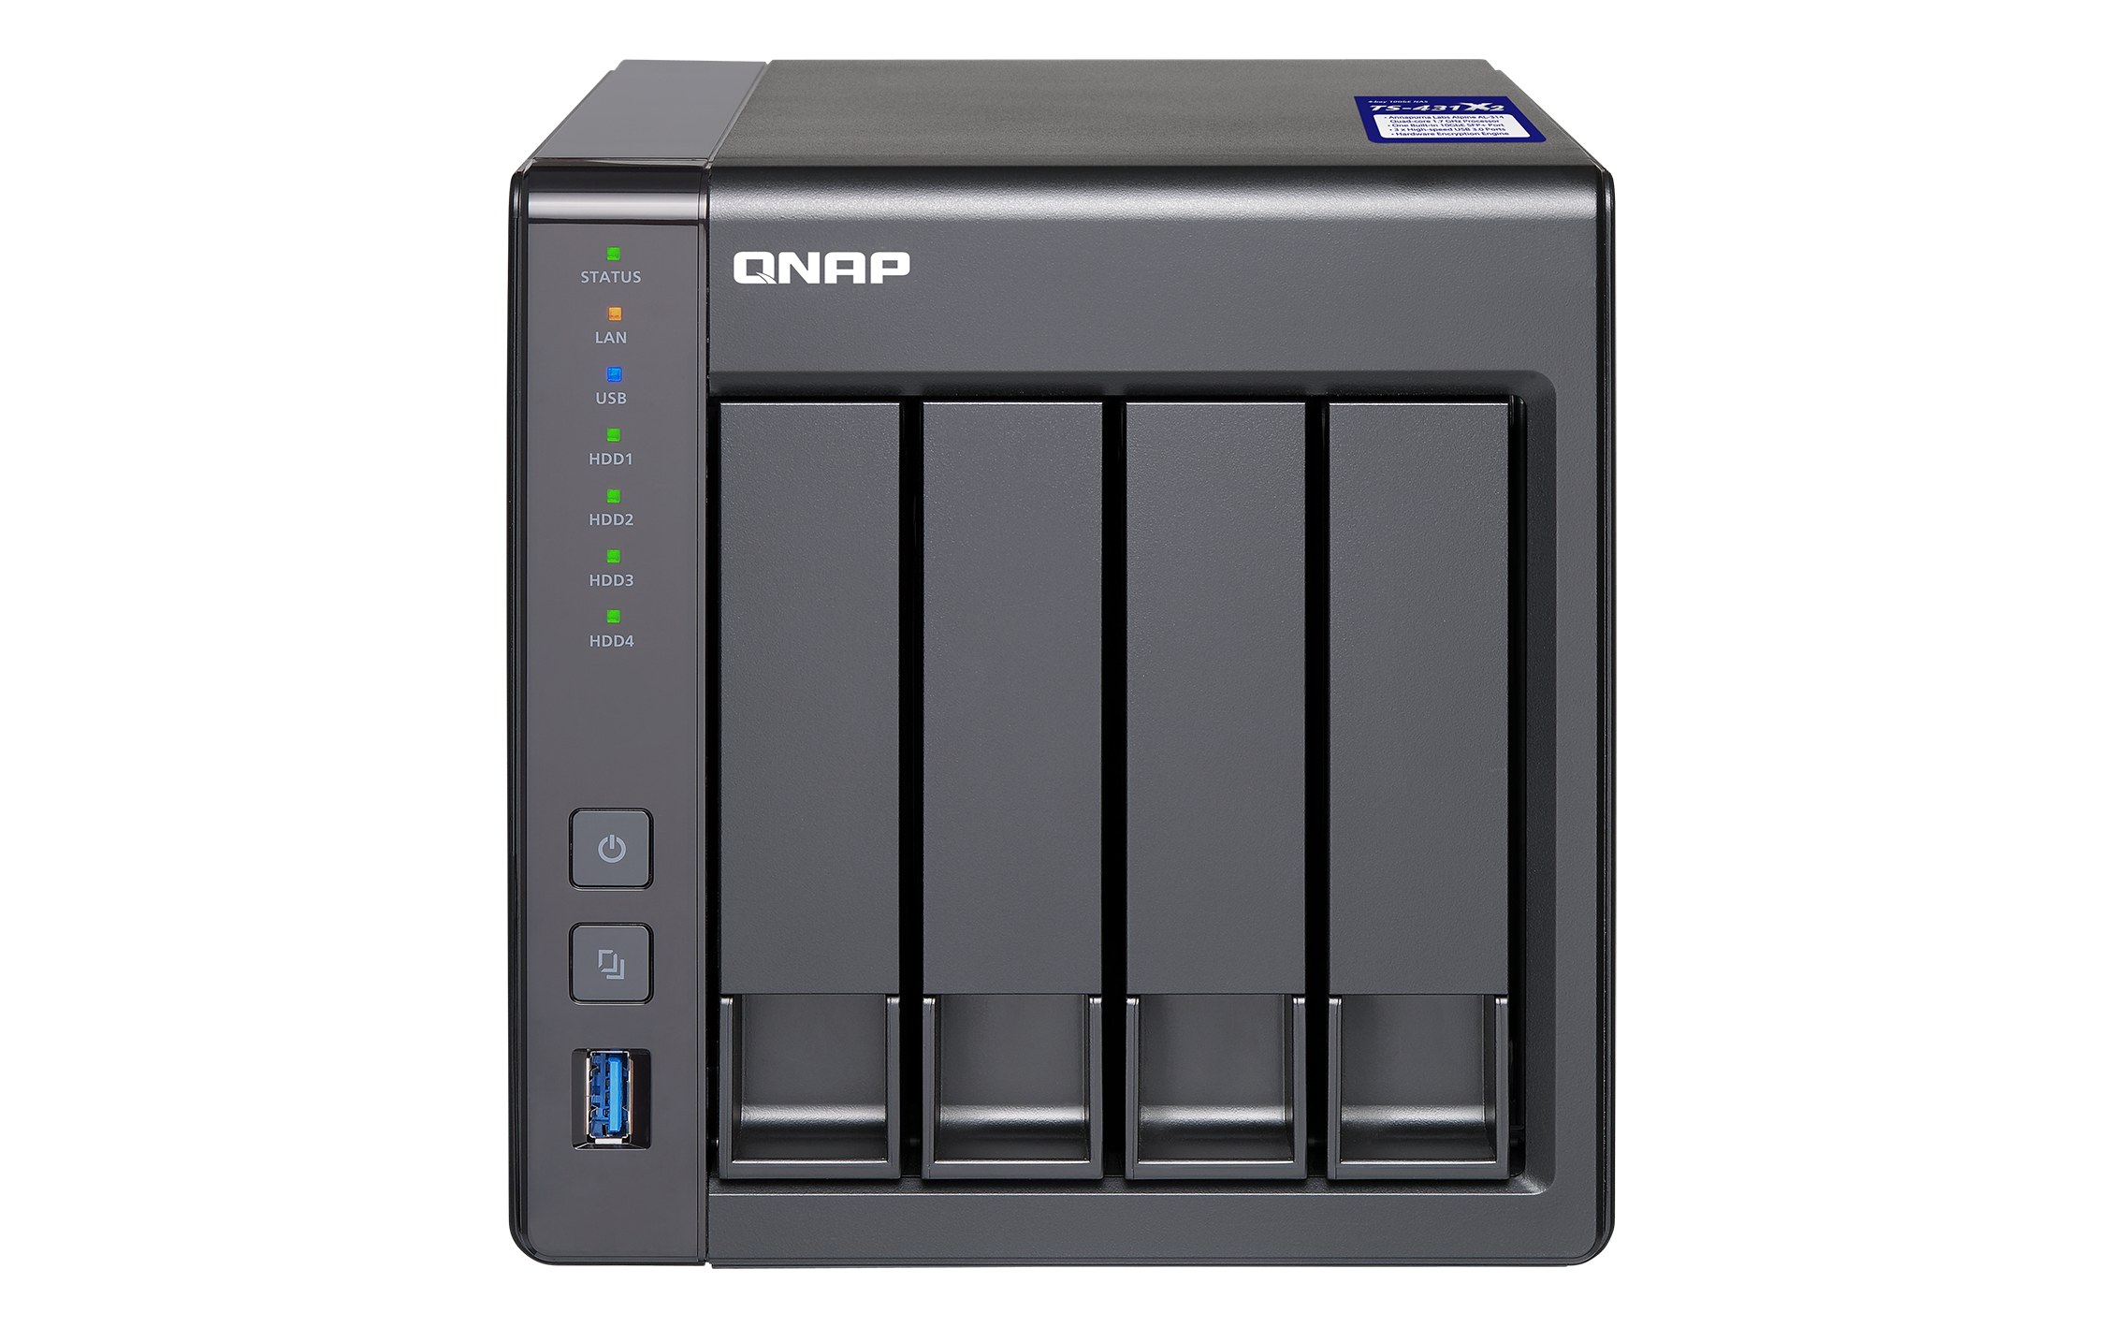
安裝 QVR Center
可將 QVR Center 安裝於與 QVR Pro 同一台NAS上，或不同NAS上 。
進入 QTS 的 APP Center。點選監控類，即可找到 QVR Center。
或

Slide 7
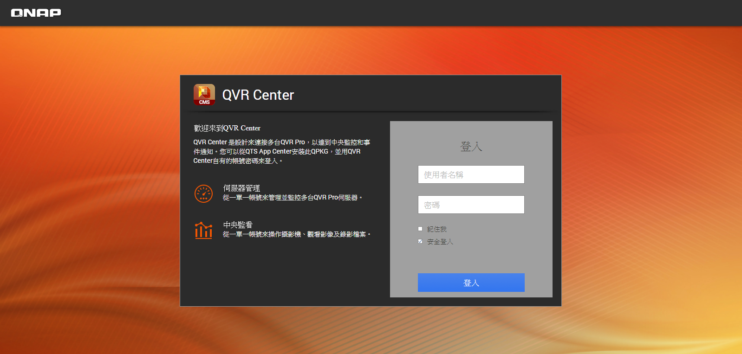
登入 QVR Center
QVR Center有獨立的登入頁面。
登入途徑：
從 QTS 桌面的 QVR Center
不透過 QTS，直接在瀏覽器輸入網址
(https:// NAS IP /qvrcenter/)。
QVR Center 有別於 QTS 的帳密系統，
有自己獨立的帳密系統，預設 admin/admin。
其他帳密由 admin 創建。
QVR Center 僅在開啟安全連線(https)時運作。

Slide 8

角色化設定使用者權限
新增 QVR Center 使用者時，僅需為該名使用者指派一個角色，即完成權
限設定。快速簡單。
Administrator
New Role
Supervisor
Viewer

Slide 9
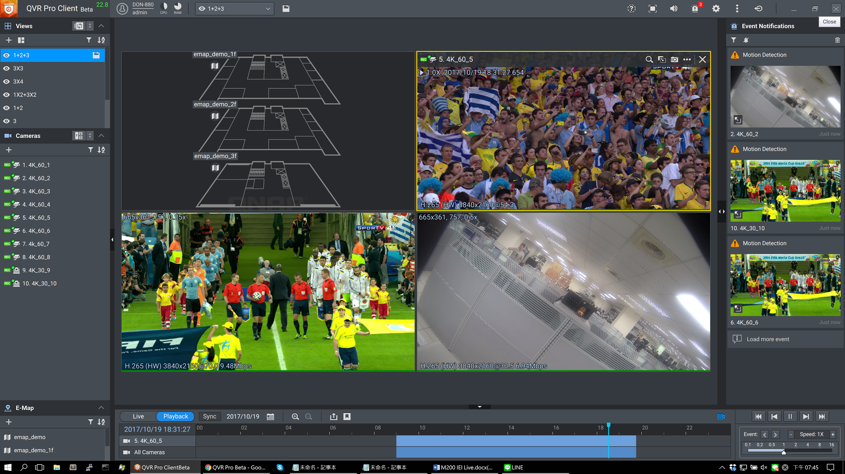
角色權限設定
允許下列使用權限與否
QVR Center 權限設定：
  系統管理權限
  瀏覽監看版面權限
  瀏覽攝影機權限
  瀏覽電子地圖權限
  系統預設角色：
  Administrator
  Supervisor
  Viewer

Slide 10
細膩的角色權限設定
 | 系統管理權限 | 攝影機權限 | 電子地圖權限 | 監看版面權限
Administrator | ○ | ○ | ○ | ○
Supervisor | X | ○ | ○ | ○
Viewer | X | ○ | X | ○
自訂角色 | 可設定 | 可設定 | 可設定 | 可設定

Slide 11
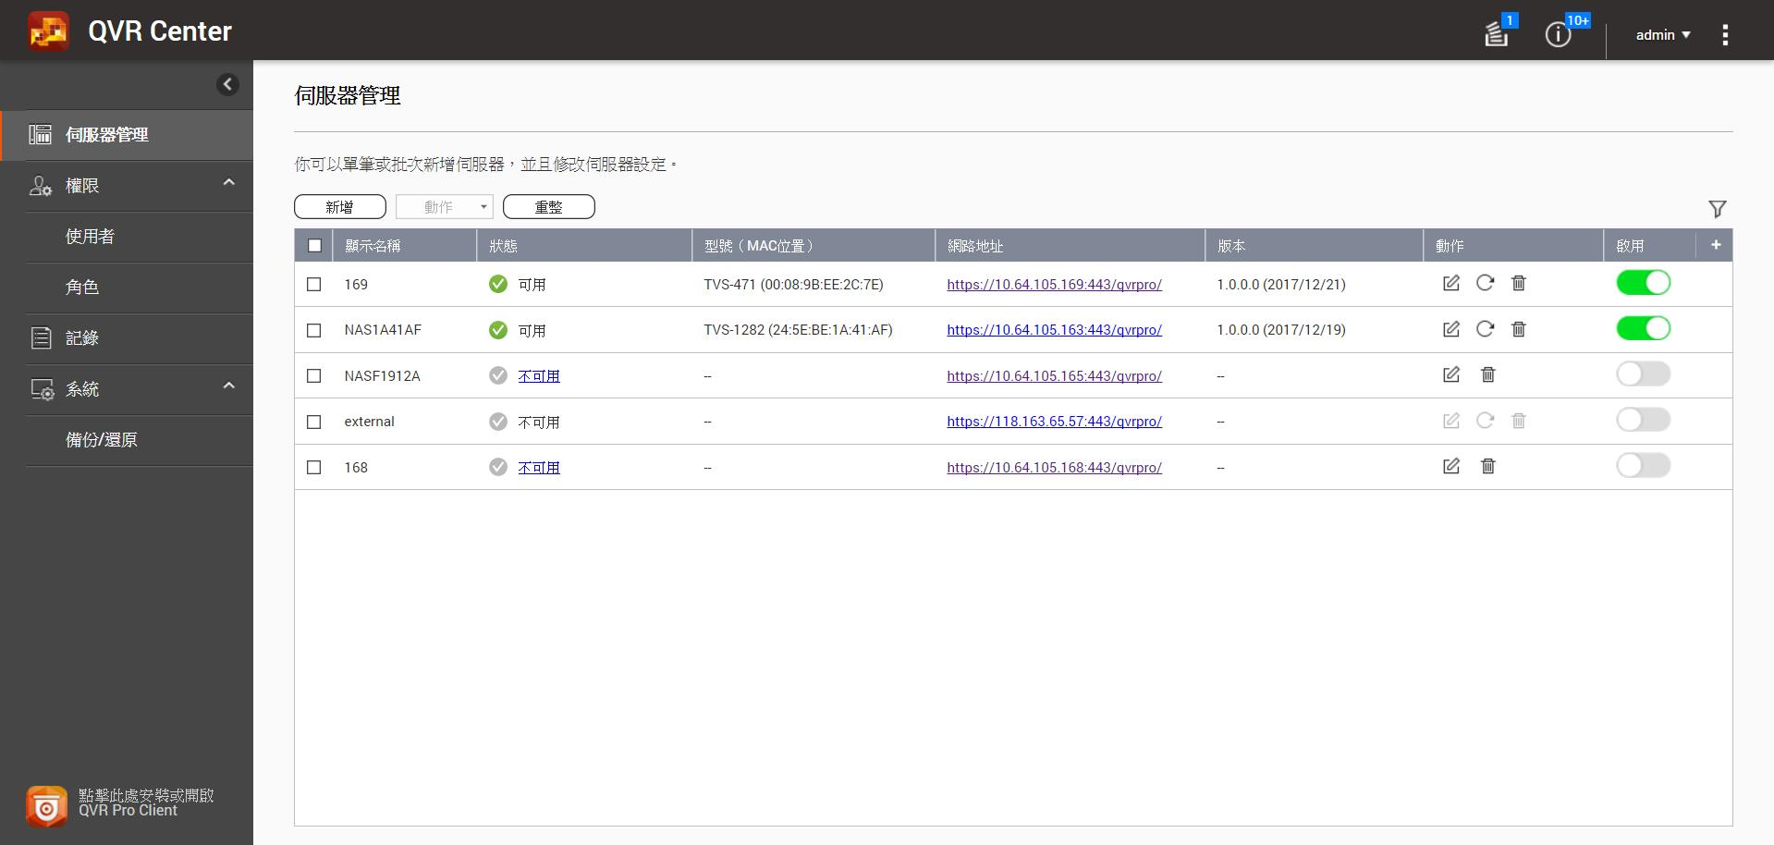
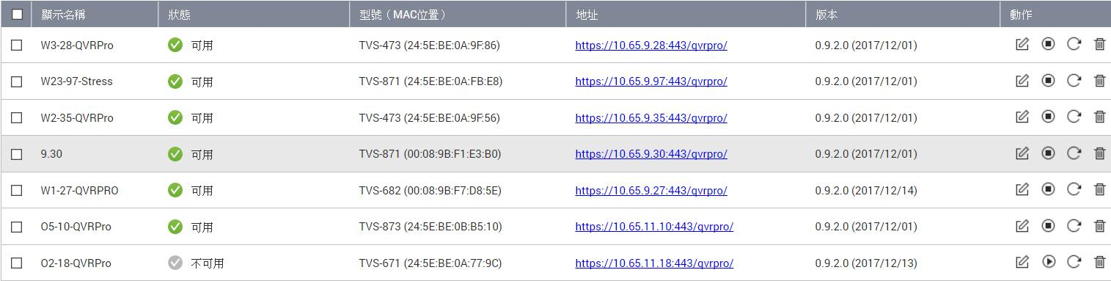

登入後之網頁介面
QVR Pro 伺服器管理
使用者權限管理
系統紀錄
備份/還原設定
開啟 QVR Pro Client

Slide 12
登入後之 QVR Pro Client 介面
QVR Center 與 QVR Pro 使用共同的 QVR Pro Client。
不須另外學習，使用者快速上手。

Slide 13

QVR Center
功能應用

Slide 14
QVR Center Server 端功能
批次管理伺服器
權限管理
Log Server
客製化監控事件儀表板
向下相容 QVR 5.1.x 及 Surveillance Station

Slide 15
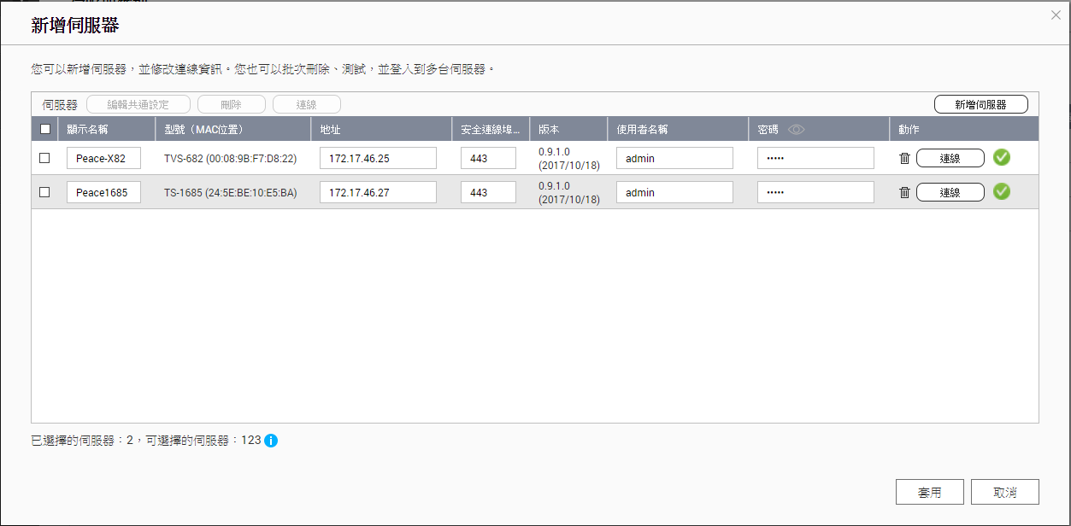
批次新增伺服器
批次新增、連線多台伺服器。
加速新增伺服器的過程。
可從中央監控的角度，另外命名該伺服器(顯示名稱)，方便管理。

Slide 16
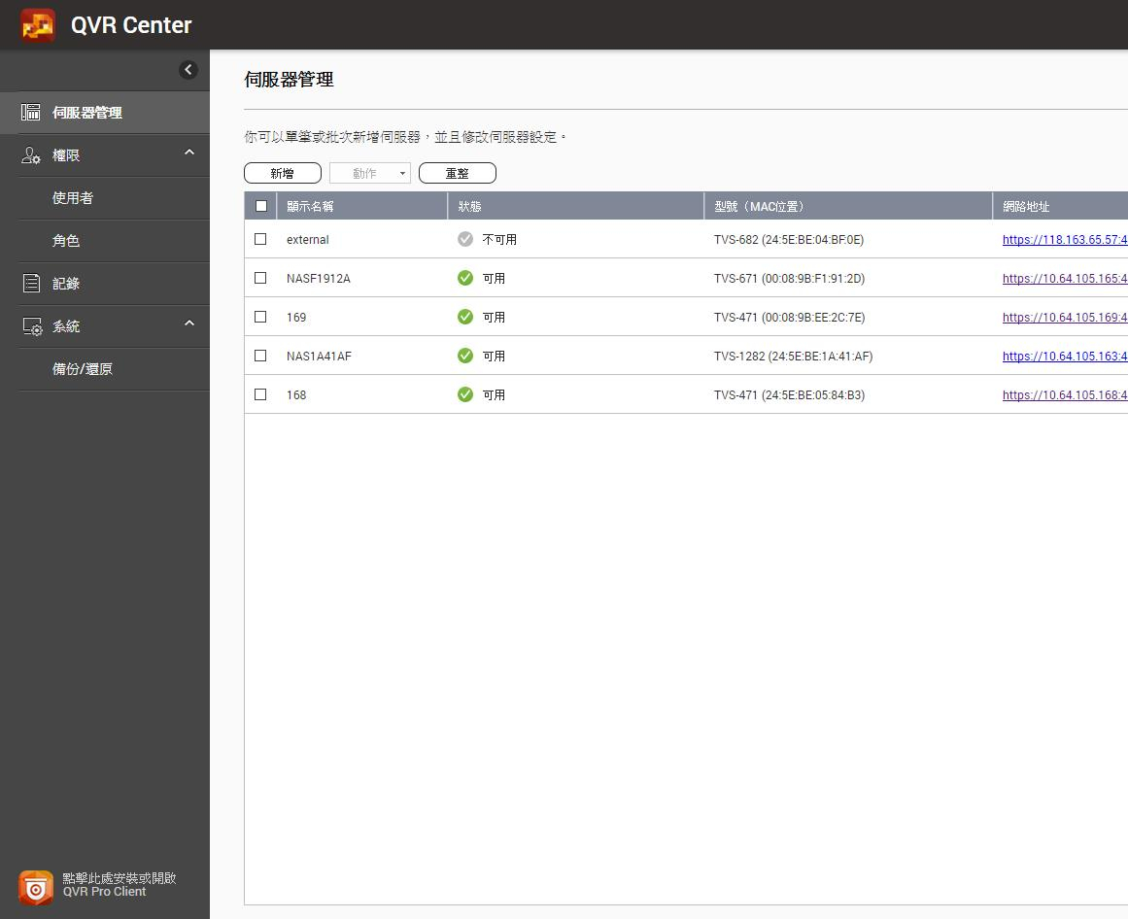

伺服器總覽
狀態：
  可用 更新中
  不可用 檢查中
顯示不可用的原因，協助故障排除
  無法登入至QTS
  無法偵測到QVR Pro
  QVR Pro尚未被啟用
  帳密錯誤
  沒有授權
  版本錯誤

Slide 17
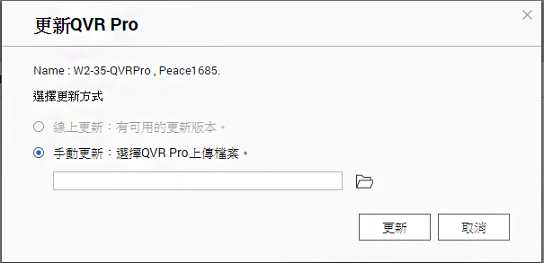

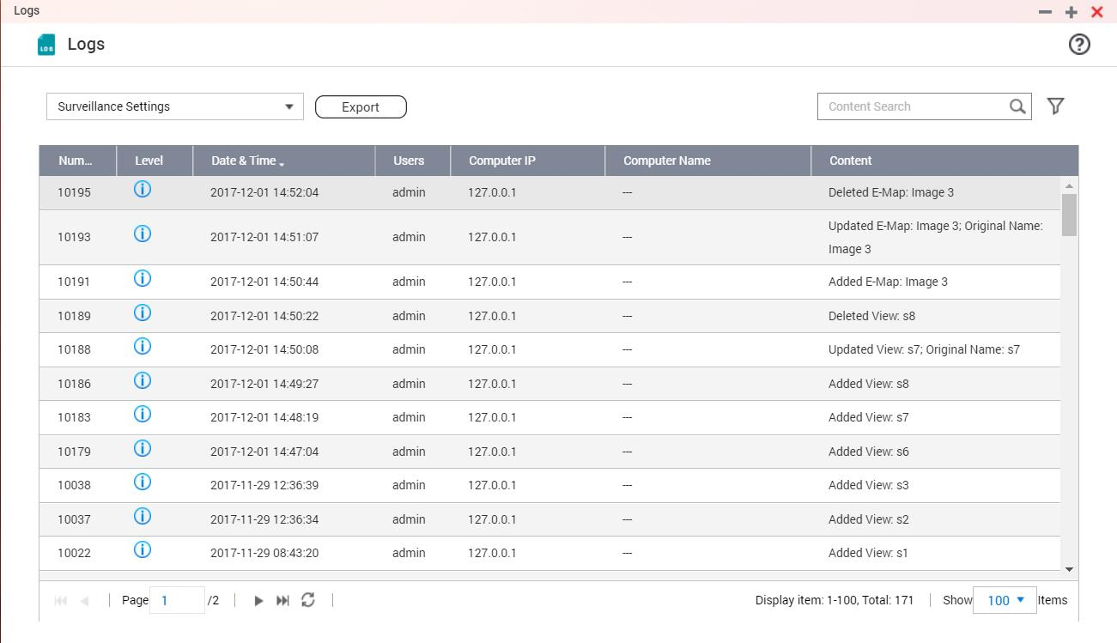
批次管理伺服器
批次編輯、停止、啟用、更新、刪除 QVR Pro。
節省更新多台 QVR Pro 的時間。
更新
更新
更新

Slide 18

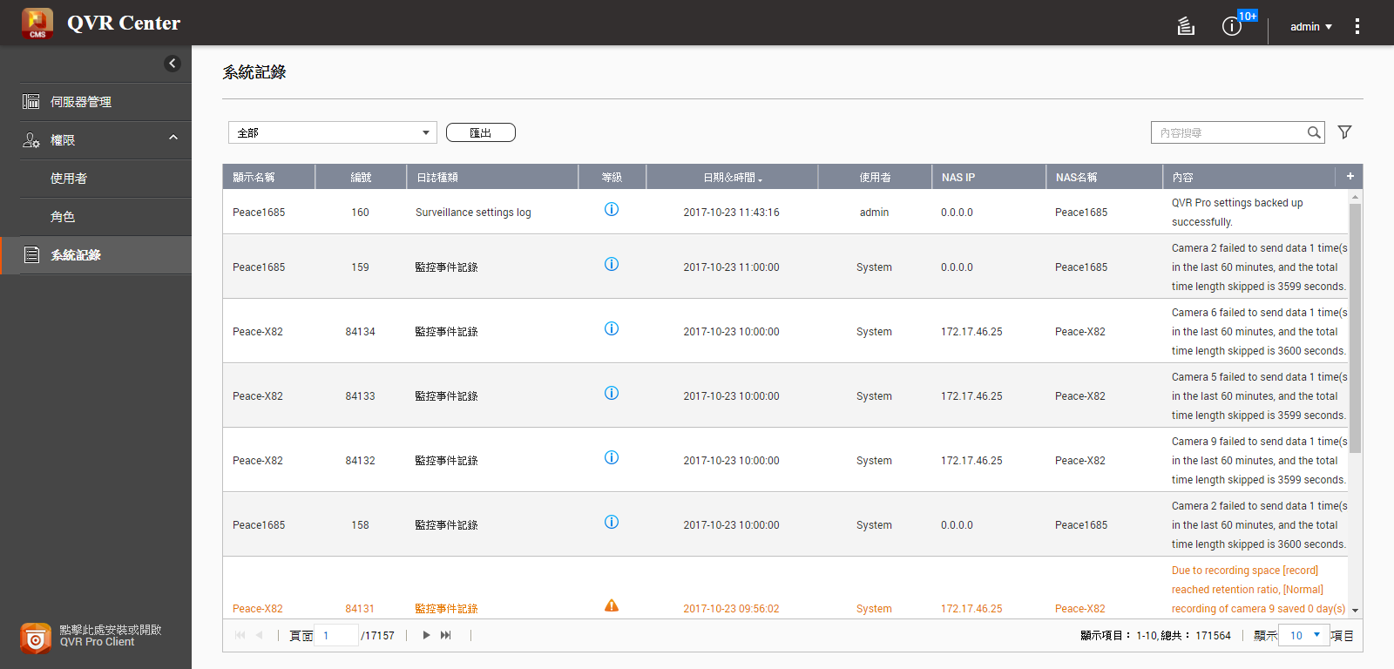
Log server – 集中的系統紀錄
Log server：集中儲存顯示所有 QVR Pro 及 QVR Center 本身的紀
錄資料。

Slide 19
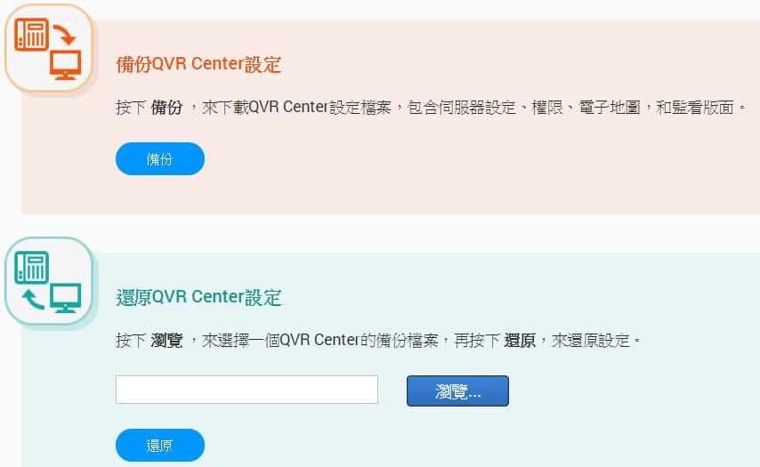
備份 / 還原 QVR Center 設定
備份/還原 QVR Center 的設定，保護您中央管理的設定資料。
  伺服器管理
  權限管理
  View (QVR Center)
  E-map (QVR Center)

Slide 20
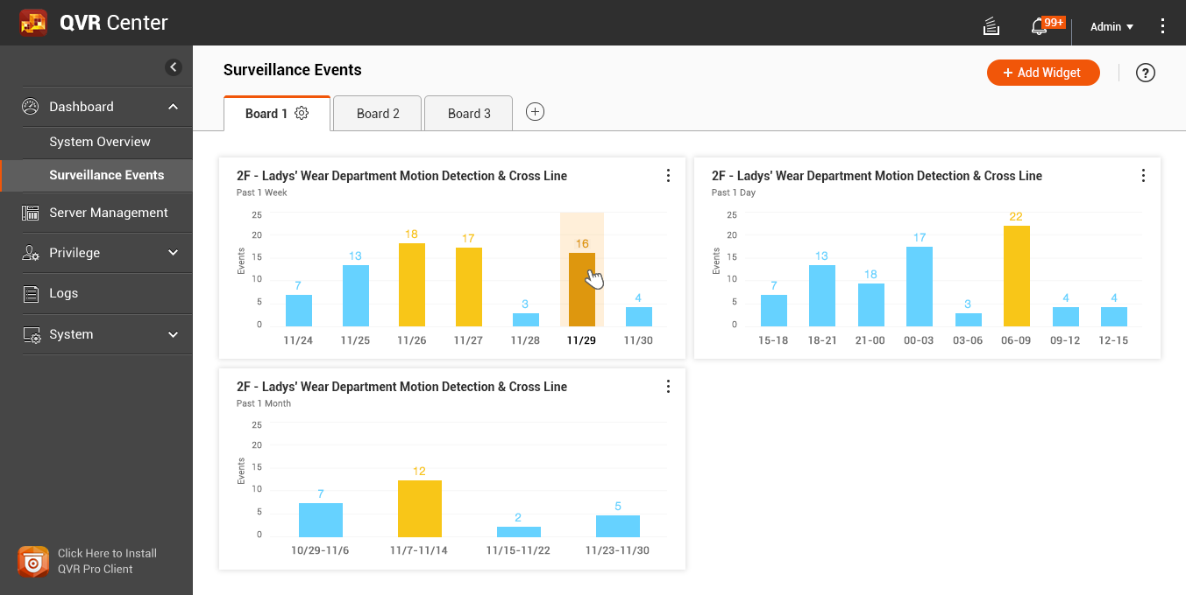
客製化監控事件儀表板
On QVR Center 1.0.0
協助管理者根據事件發生頻率，分析營業繁忙程度，調整人力配置。
Notes:
On QVR Center 1.0.0

Slide 21

客製化監控事件儀表板
On QVR Center 1.0.0
群組化相關的 Widget 組成 Board，方便管理查看。
Widget 的資料來源：
  View
  E-map
Widget 的事件種類：
  位移偵測
  警報輸入
  攝影機 IVA
  連線
  以及更多…
1樓位移偵測
1樓櫃台位移偵測
Board
Widget
1樓餐廳位移偵測
1樓販賣部位移偵測

Slide 22
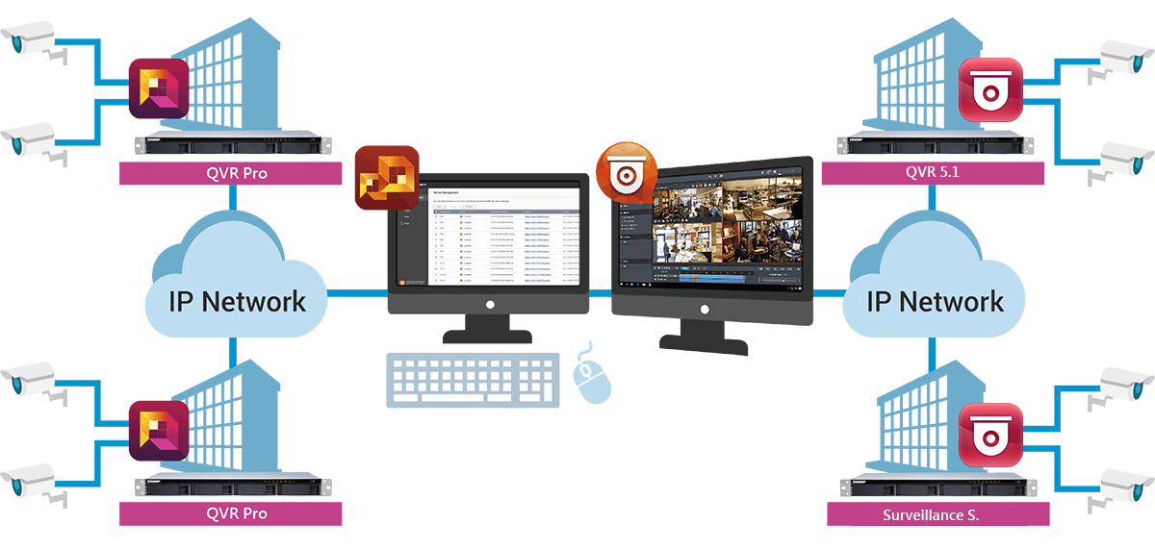
向下相容 QVR 5.1 及 Surveillance S.
On QVR Center 1.1.0
在既有案場中，透過 QVR Center 同時管理並監看 QVR Pro、QVR 5.1.x，及 Surveillance Station 的影像*。
* 支援部分功能

Slide 23


QVR Pro Client
for QVR Center

Slide 24
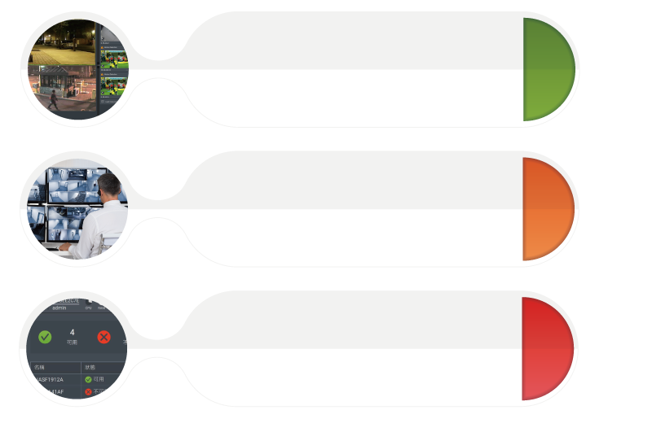
QVR Center Client 端功能
中央監看影像
- 跨伺服器的View、E-map
- 超連結串接眾多電子地圖
中央監看影像
  跨伺服器的View、E-map
  超連結串接眾多電子地圖
中央接收、監看事件
- 接收各伺服器來的事件通知
- 播放及匯出事件影像
總覽伺服器連線狀態
QVR Center 與 QVR Pro
間的連線狀態

Slide 25
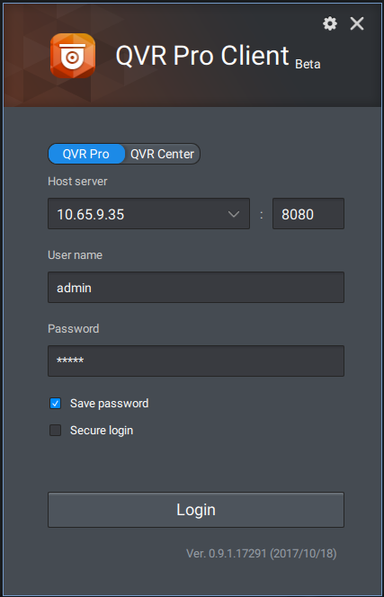
QVR Pro Client
從作業系統開啟 QVR Pro Client 時，可選
擇登入 QVR Pro 或是登入 QVR Center。
QVR Center 與 QVR Pro 使用共同的
QVR Pro Client。
不須另外學習，客戶快速上手。

Slide 26
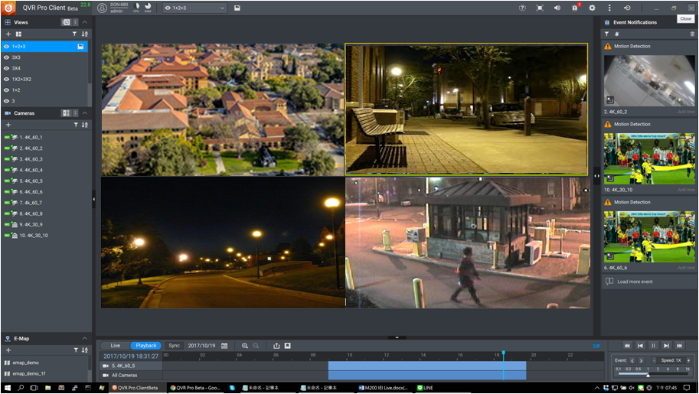
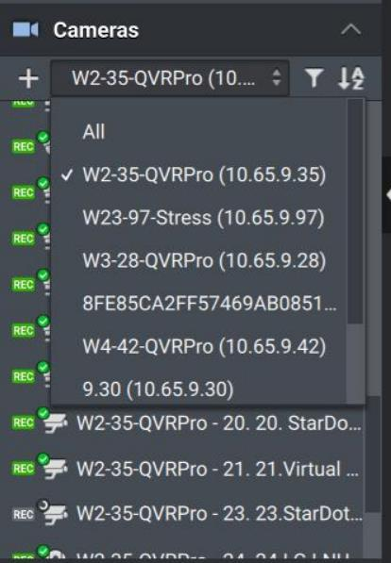
跨伺服器監看影像
於 QVR Center 建立跨多台伺服器的 View 及 E-map。

Slide 27
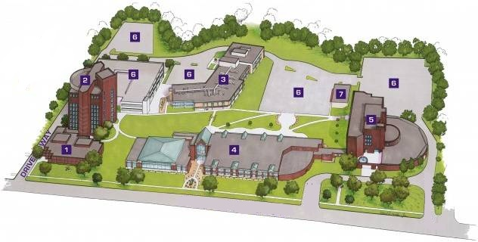

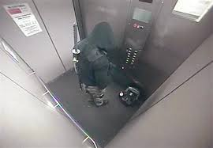


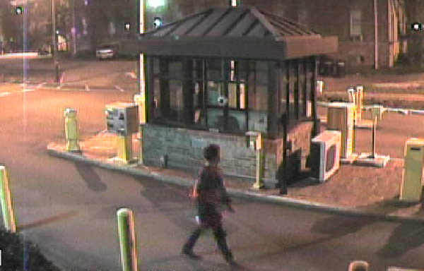

接收監看多台伺服器的事件
即使沒有顯示該攝影機的即時影像，當有事件時，仍會在事件通知欄位
被顯示出來。
事件截圖

Slide 28
中央接收、監看事件
點選事件截圖即可播放該事件發生當下時的回播影像。
事件回播影像

Slide 29
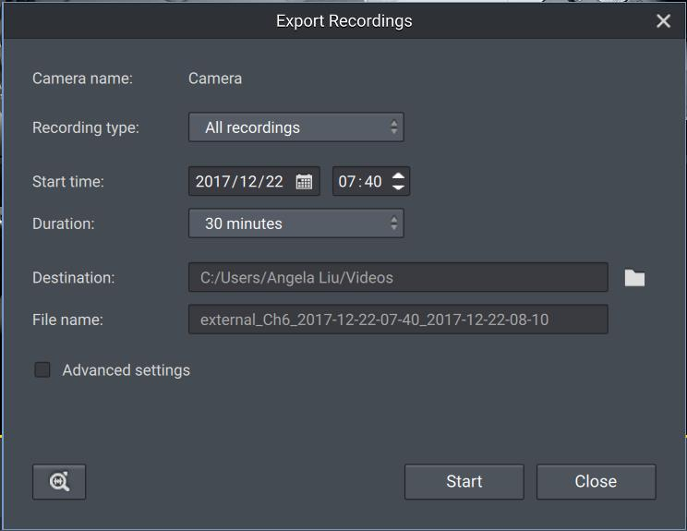
中央接收、監看事件
點選事件截圖即可匯出該事件發生當下時的回播影像。
匯出
事件回播影像

Slide 30
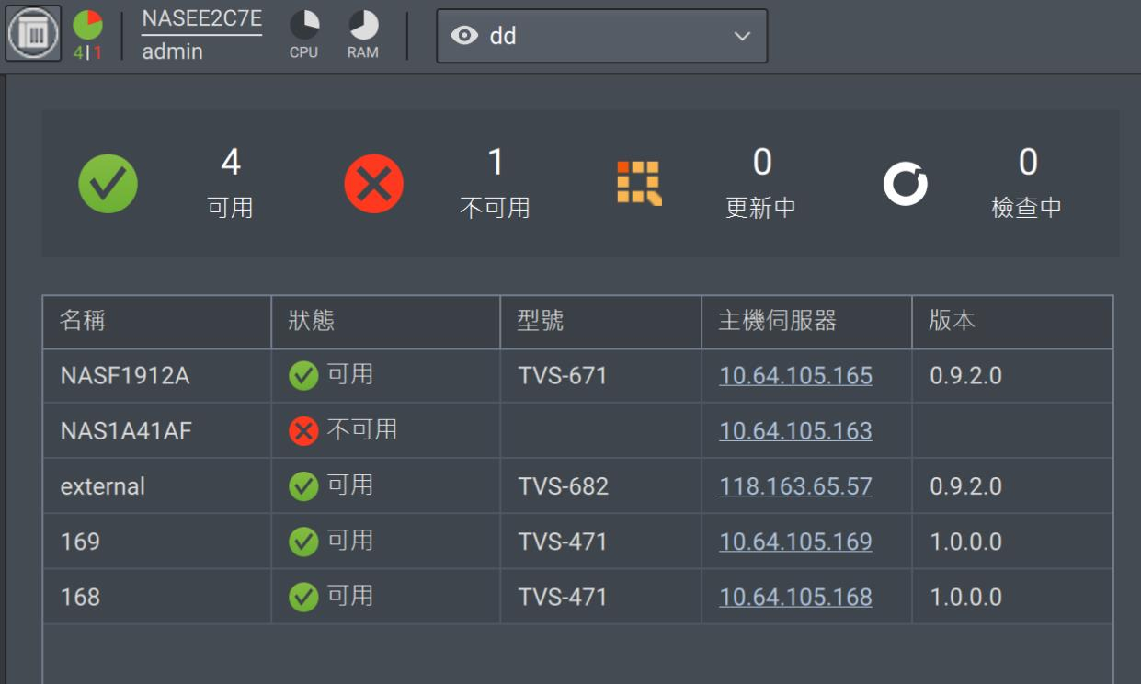
總覽伺服器狀態
On QVR Center 1.0.0
於 QVR Pro Client 顯示 QVR Center 與各伺服器間的連線狀態。
當無法顯示攝影機影像時，方便判別原因。

Slide 31

Live Demo
Live Demo

